Slide 1

Teresa Cristina Cardoso Fonseca
GACC Itabuna
Articulação de Serviços de oncohematologia e de organização de sistemas de saúde para a promoção do diagnóstico precoce e o atendimento do câncer infantojuvenil

Slide 2
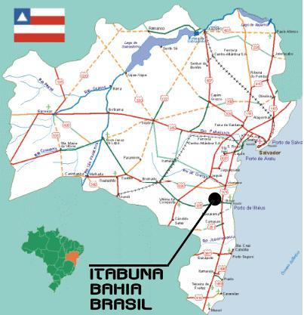
Onde estamos
http://neoop.sites.uol.com.br

Slide 3






DETECÇÃO PRECOCE: O CAMINHO MAIS CURTO PARA A CURA DO CÂNCER INFANTO-JUVENIL

Slide 4
Julho 2001 – Inaugura Curso de Medicina
2002 – Alunos Voluntários: GACC-Itabuna
A convivência com as crianças com câncer aumentaram o interesse pela Oncologia Pediátrica

Slide 5
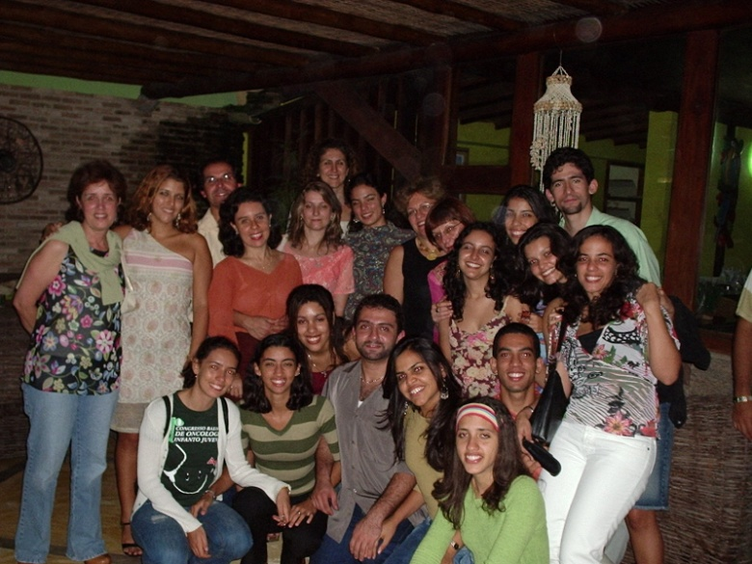
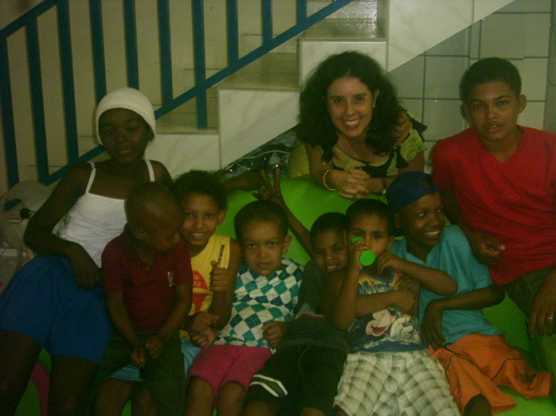

Slide 6
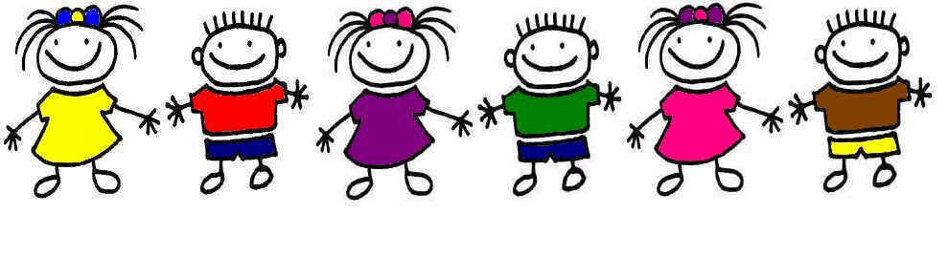

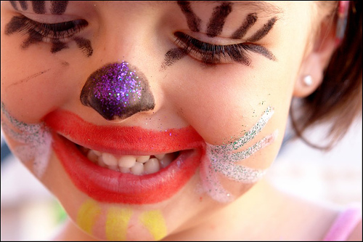
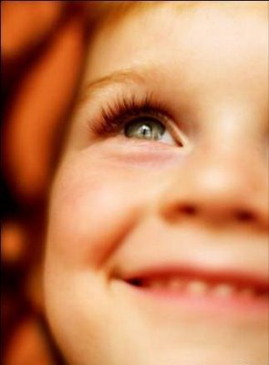
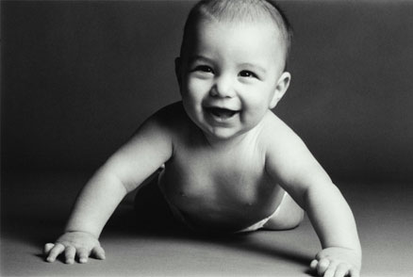
EDUCAÇÃO
CUIDADOS
COM
CRIANÇA
COM
CÂNCER
DIAGNÓSTICO
PRECOCE

Slide 7
Brincando e Orientando

Slide 8
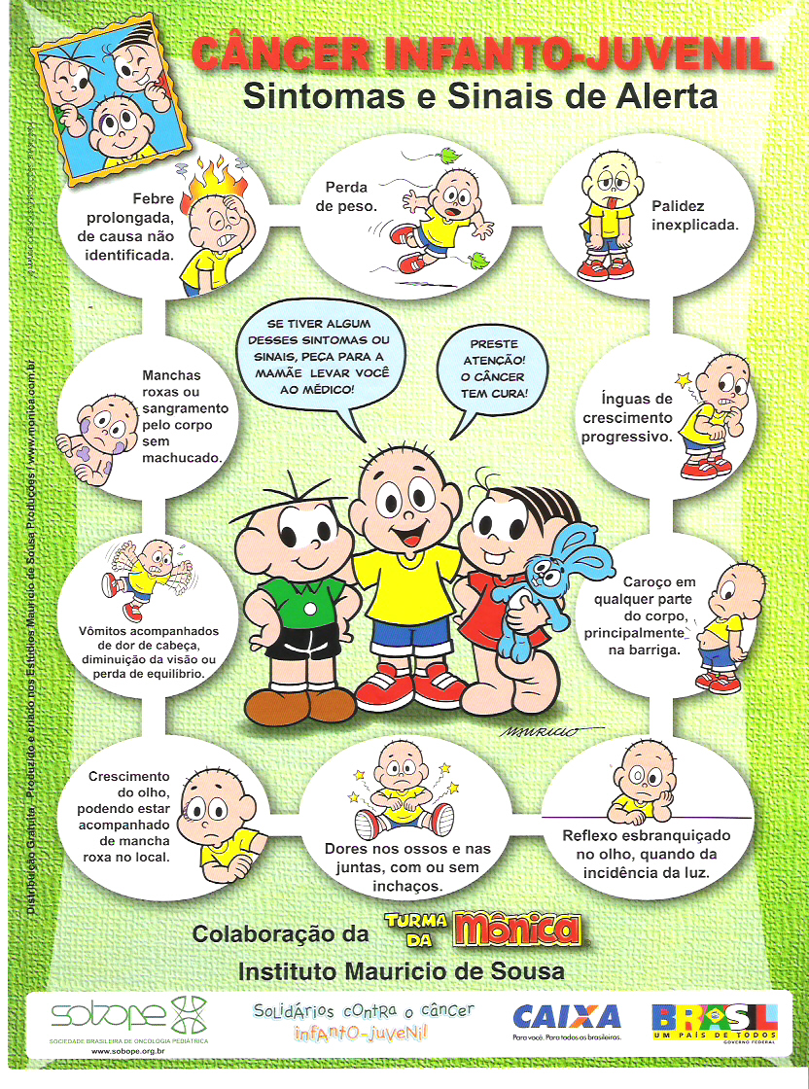

Slide 9


Detecção Precoce:
o caminho mais curto na cura do
câncer infantojuvenil

Slide 10
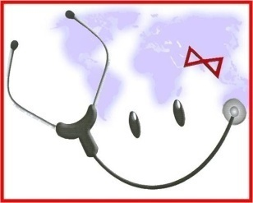
Capacitação dos membros do Neoop sobre o tema
Aplicação de questionário para as Equipes de Saúde da Família(ESF’s).
Estabelecimento de Parcerias: GACC e SMS Itabuna
Realização do congresso
Produção de material didático
Capacitação subsequente das ESF’s de Itabuna
Reaplicação do questionário (pós-teste)
Criação e manutenção do ambulatório de triagem (referenciamento).

Slide 11
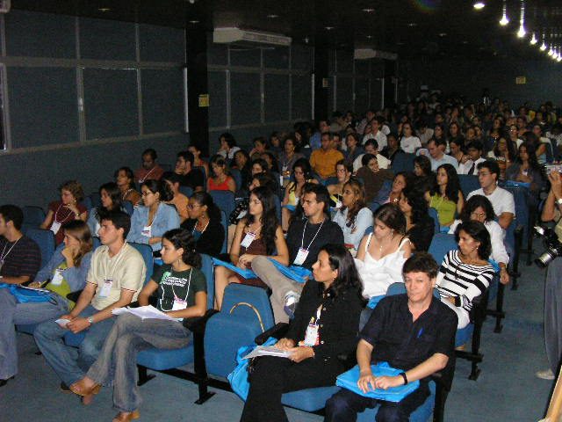
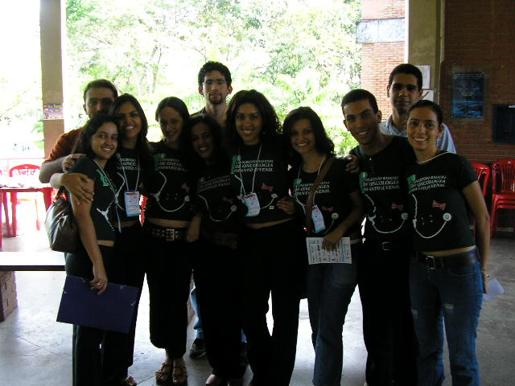
Etapas do Projeto

Slide 12


Slide 13


Slide 14
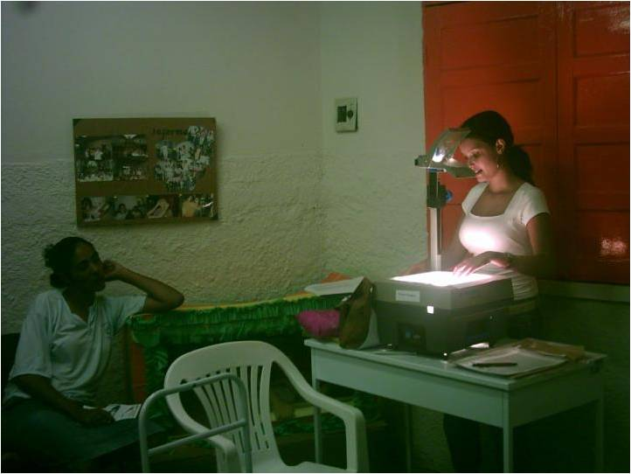
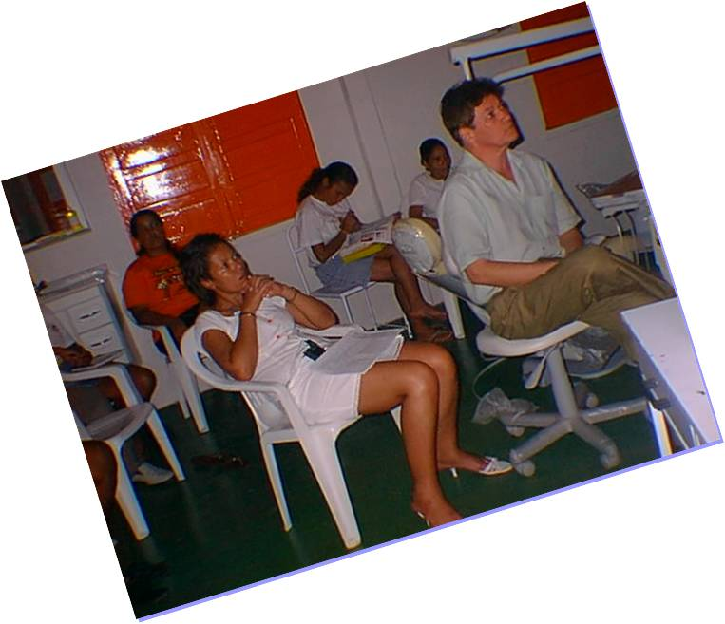
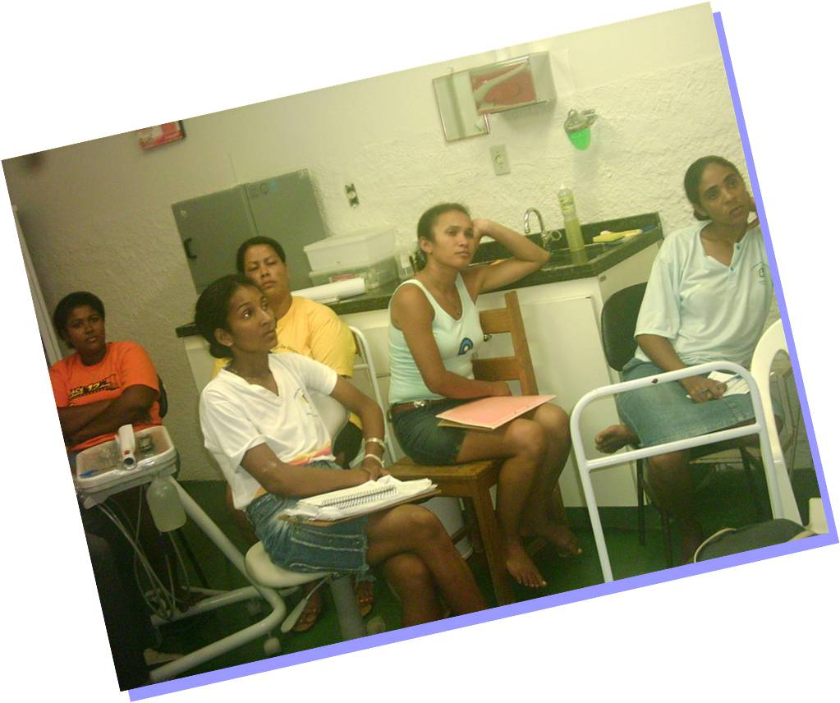
Capacitação das ESF`s de Itabuna

Slide 15
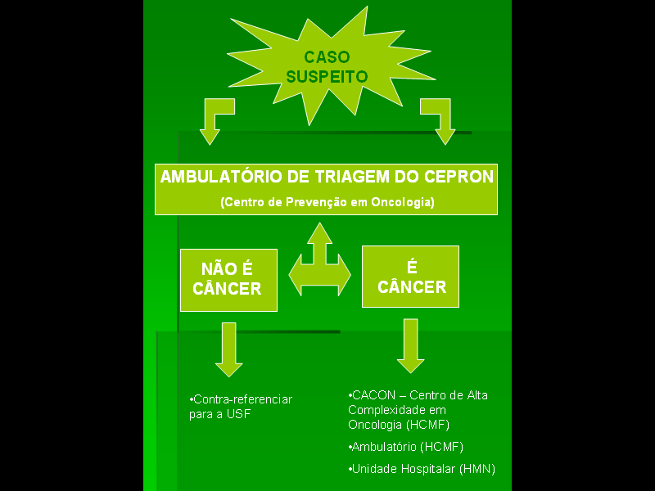

Slide 16
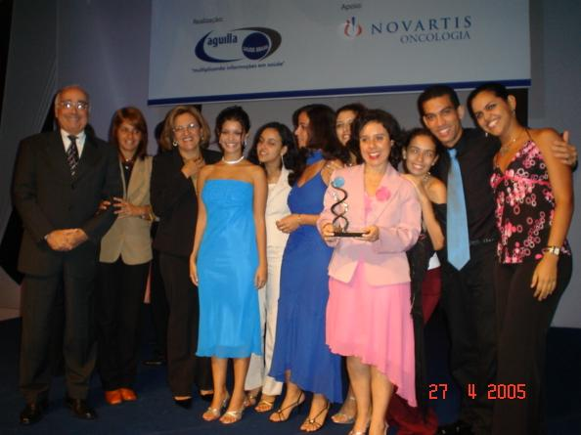
Prêmio Saúde Brasil

Slide 17

Ampliação do Projeto

Slide 18
ESTUDANTES DA GRADUAÇÃO
DA ÁREA DA SAÚDE
PROFISSIONAIS DO PSF
DA ÁREA DE ABRANGÊNCIA DO UNACON - ITABUNA

Slide 19
ESTUDANTES DA GRADUAÇÃO
DA ÁREA DA SAÚDE

Slide 20
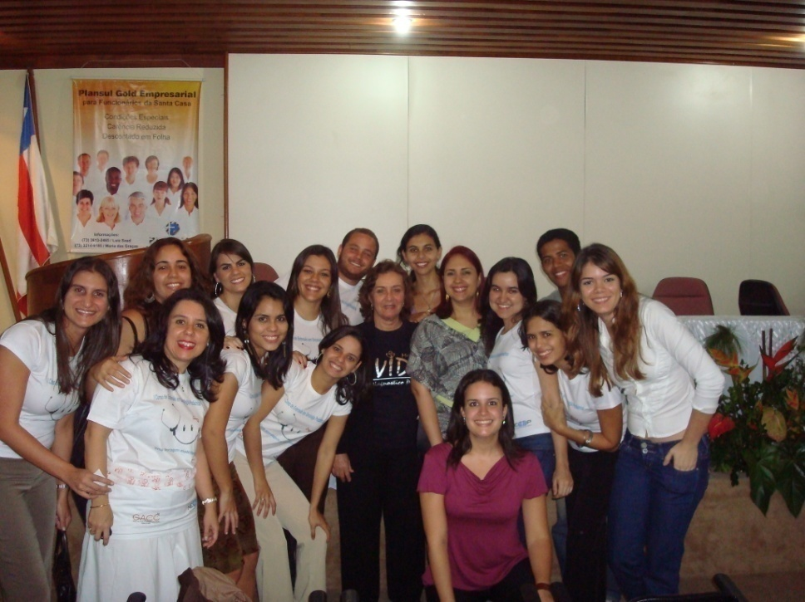
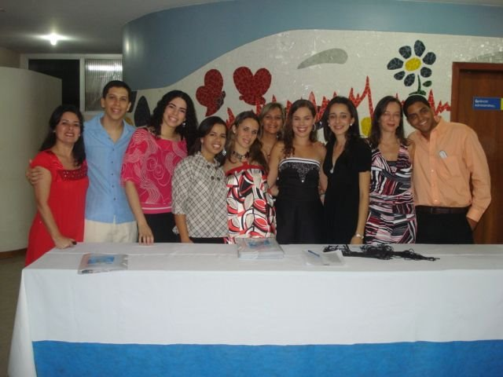
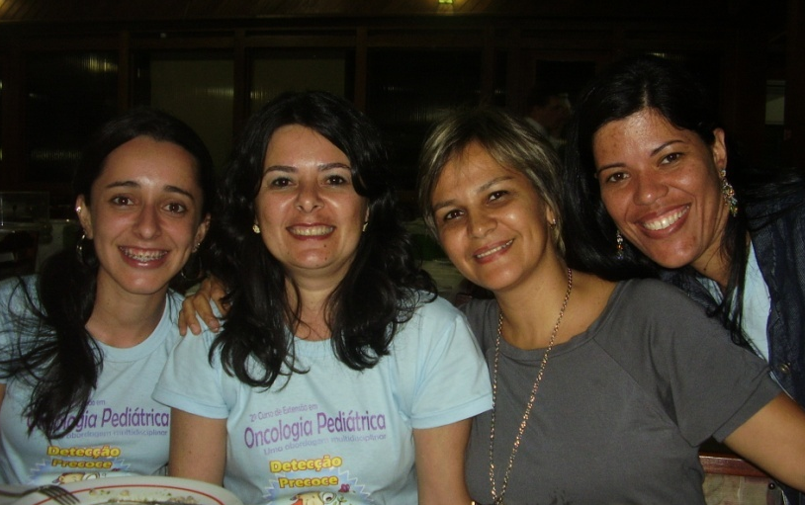
Curso Anual
Início em 2007
Abordagem Multiprofissional
Organização:
Alunos do Neoop
Temas relacionados ao Câncer Infanto-Juvenil

Slide 21
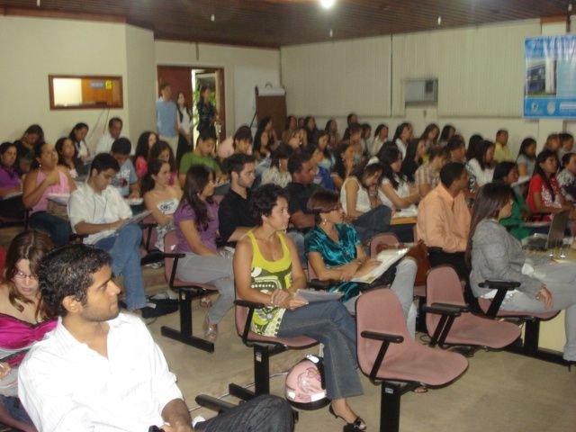
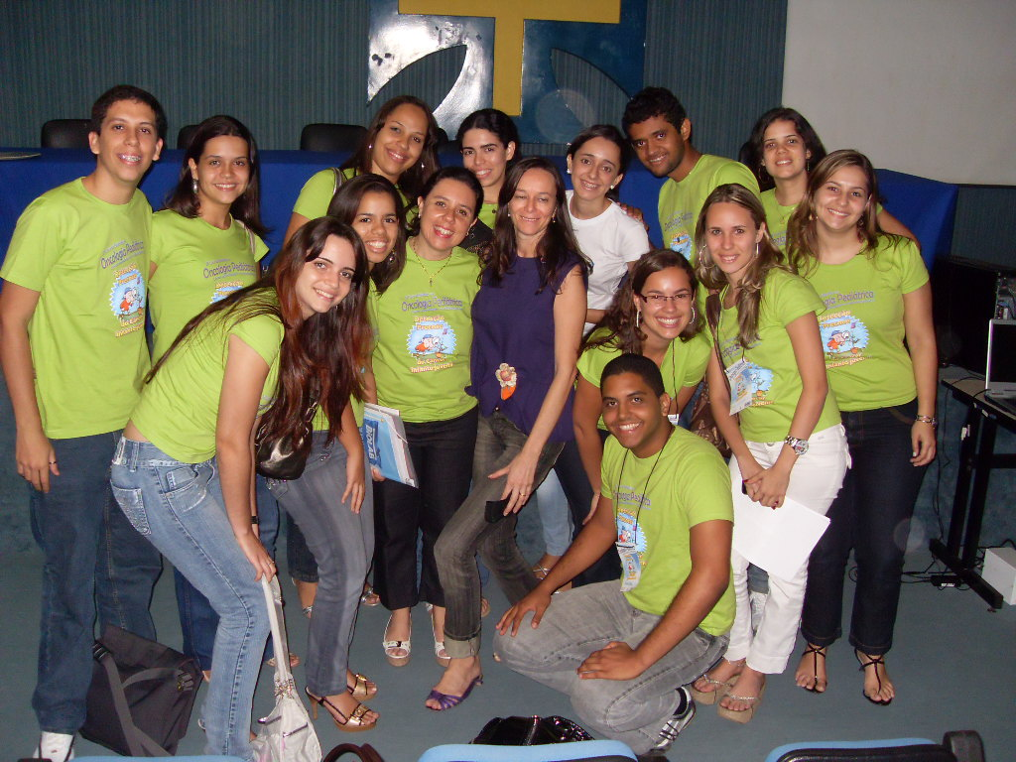
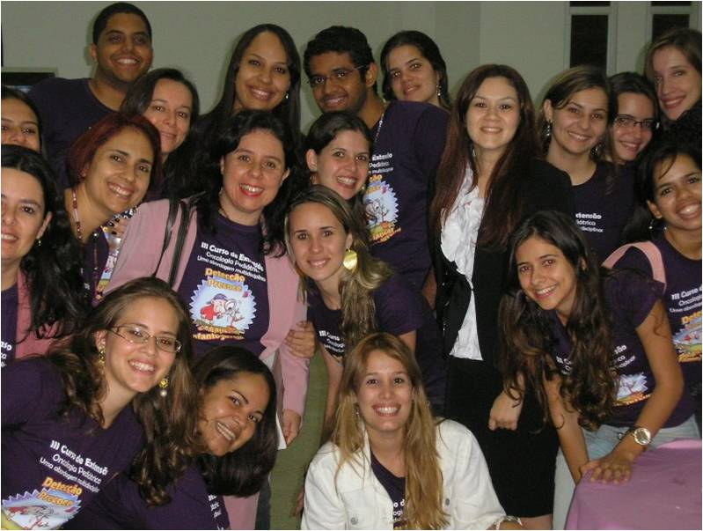
CURSO DE EXTENSÃO

Slide 22
PROFISSIONAIS DO PSF
DA ÁREA DE ABRANGÊNCIA DO UNACON - ITABUNA

Slide 23
INTEGRALIDADE ASSISTENCIAL
Porta de Entrada
Emergência
Porta de Entrada
Atenção Básica
Promoção
Prevenção
Diagóstico Precoce
Acompanhamento
Cuidados Paliativos
Média Complexidade
Especialidades
Diagnóstico Precoce
Diagnóstico Oportuno
Tratamento /Acompanhamento
Reabilitação
Cuidados Paliativos
Diagnóstico
Cuidados
Paliativos
Alta Complexidade
Diagnóstico
Tratamento/Acompanhamento
Reabilitação
Suporte p/ Cuidados Paliativos

Slide 24


Slide 25
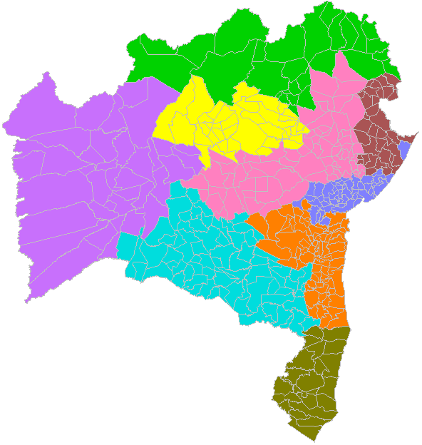

Macrorregiões
Norte
Centro-Norte
Nordeste
Centro-Leste
Oeste
Leste
Sul
Sudoeste
Extremo Sul

Slide 26
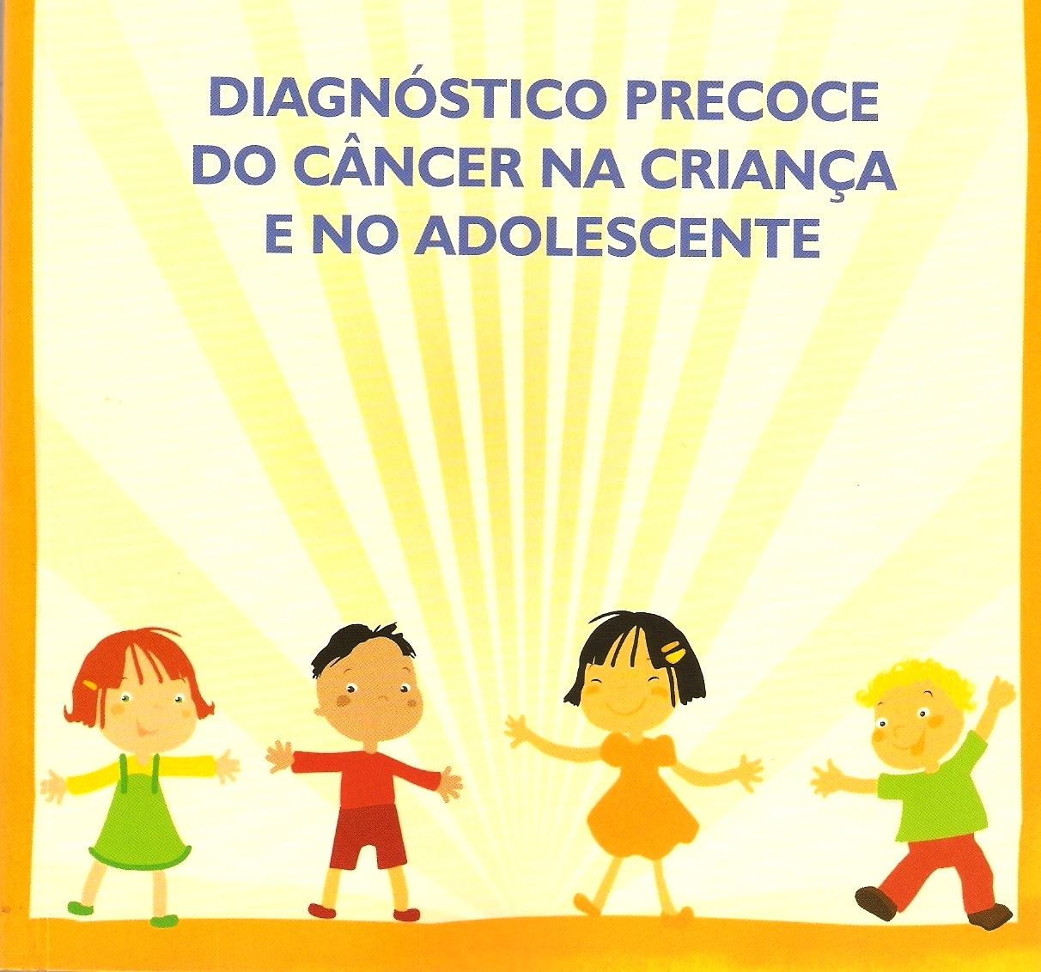


Slide 27
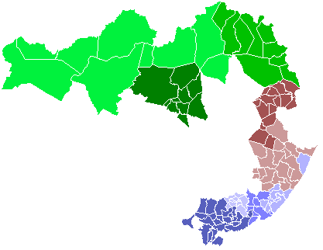
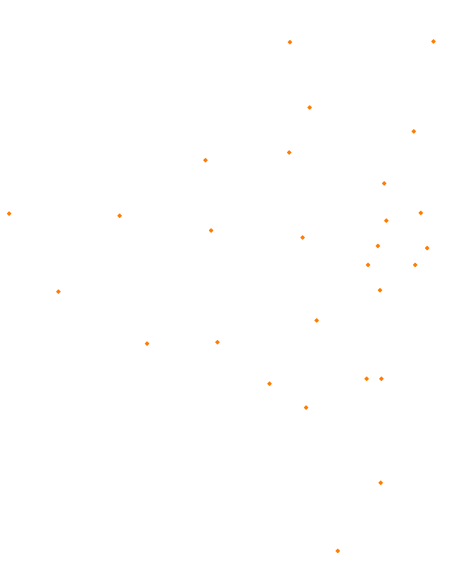
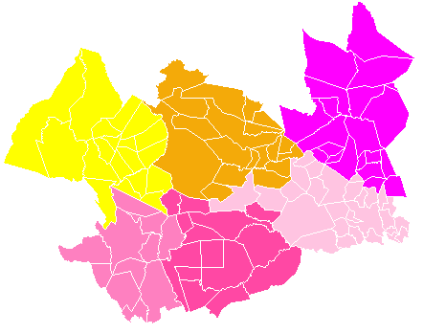
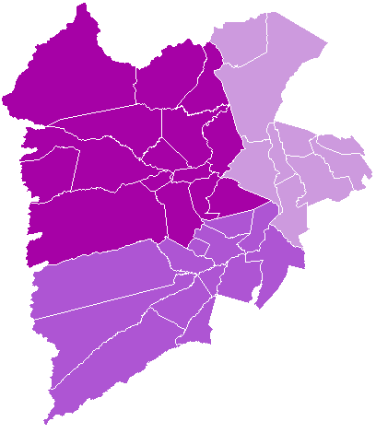
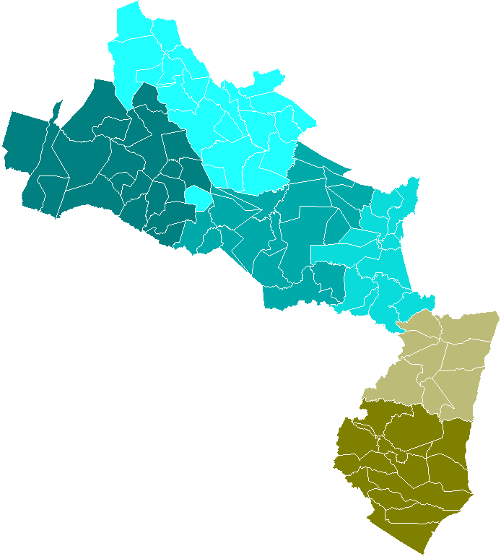
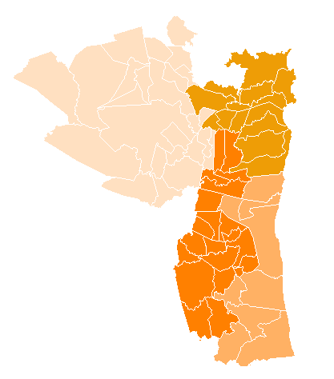
Microrregiões
IRECÊ (D)
JACOBINA (D)
FEIRA DE SANTANA (D)
SEABRA (D)
ITABERABA (D)
SERRINHA (D)
BARREIRAS (D)
IBOTIRAMA (D)
SANTA MARIA DA VITÓRIA
PORTO SEGURO
TEIXEIRA DE FREITAS (D)
GUANAMBI (D)
ITAPETINGA (D)
VITÓRIA DA CONQUISTA (D)
BRUMADO (D)
VALENÇA
ITABUNA (D)
JEQUIÉ (D)
ILHÉUS (D)
PAULO AFONSO (D)
SENHOR DO BONFIM (D)
JUAZEIRO (D)
CAMAÇARI
SALVADOR (D)
CRUZ DAS ALMAS (D)
SANTO ANTÔNIO DE JESUS (D)
ALAGOINHAS (D)
RIBEIRA DO POMBAL
Municípios Referência de Microrregião

Slide 28
Microrregiões
IRECÊ (D)
JACOBINA (D)
FEIRA DE SANTANA (D)
SEABRA (D)
ITABERABA (D)
SERRINHA (D)
BARREIRAS (D)
IBOTIRAMA (D)
SANTA MARIA DA VITÓRIA
PORTO SEGURO
TEIXEIRA DE FREITAS (D)
GUANAMBI (D)
ITAPETINGA (D)
VITÓRIA DA CONQUISTA (D)
BRUMADO (D)
VALENÇA
ITABUNA (D)
JEQUIÉ (D)
ILHÉUS (D)
PAULO AFONSO (D)
SENHOR DO BONFIM (D)
JUAZEIRO (D)
CAMAÇARI
SALVADOR (D)
CRUZ DAS ALMAS (D)
SANTO ANTÔNIO DE JESUS (D)
ALAGOINHAS (D)
RIBEIRA DO POMBAL
Municípios Referência de Microrregião

Slide 29
Resultados Obtidos Equipes de PSF
Cidades: Itabuna, Ilhéus, Porto Seguro*, Vitória da Conquista*
Próximas equipes: Jequié e Ipiaú. Total de 552 profissionais
* Não foi nos moldes do projeto
Total: 1160 profissionais

Slide 30
Resultados Obtidos Equipes de PSF e Unidades Básicas
Total 1160 profissionais
Médicos: 210 profissionais
Enfermeiras-150 profissionais
Agentes Comunitários- 800 profissionais

Slide 31
Resultados Obtidos Estudantes no NEOOP
120 ESTUDANTES DA GRADUAÇÃO
Medicina, enfermagem e psicologia
Primeira Turma: 3 fazem oncohematologia pediátrica e
1 faz oncologia clínica. 1 enfermeira fazendo residência no INCA

Slide 32
Resultados Obtidos Estudantes no Curso de Extensão
740 estudantes da Graduação
Medicina, enfermagem , psicologia, nutrição e fisioterapia
Metodologia da Problematização

Slide 33
Resultados Obtidos
Criação de uma rede de Referência

Slide 34
Resultados Obtidos
Acordo com a Secretaria do Estado que os exames de média
Complexidade não necessitam autorização

Slide 35
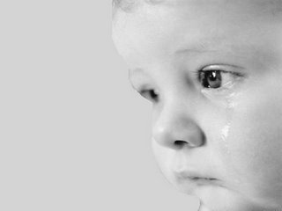
Mortalidade

Slide 36
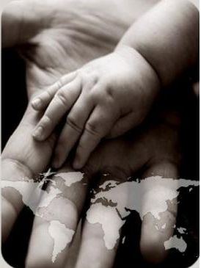
CâncerInfantojuvenil
X
Câncer Adulto

Slide 37

Câncer
Infantojuvenil - Mundo

Slide 38

Aproximadamente 200.000 crianças do mundo desenvolvem câncer a cada ano:
-105.000 na Ásia
-30.000 na África
-28.000 na Ámerica
-14.000 na Europa
Cerca de 20.000 CRIANÇAS -e suas famílias- recebem um diagnóstico de câncer a cada ano na América Latina (SLAOP)

Slide 39
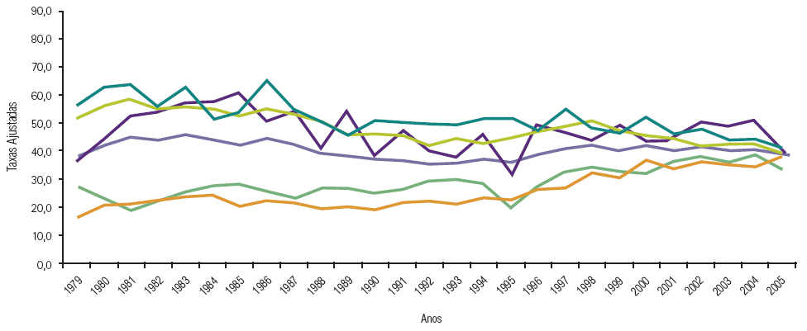
MORTALIDADE
Taxas de mortalidade por câncer, ajustadas por idade*, por 1.000.000 de crianças e adolescentes, Brasil e regiões, 1979 a 2005
Sul
Sudeste
Centro-Oeste
Brasil
Norte
Nordeste
*População Padrão Mundial, modificada por Doll et al.(1966)
Fontes: MS/SVS/DASIS/CGIAE/Sistema de Informação sobre Mortalidade (SIM)
MP/Fundação Instituto Brasileiro de Geografia e Estatística (IBGE)
MS/INCA/Conprev/Divisão de Informação

Slide 40
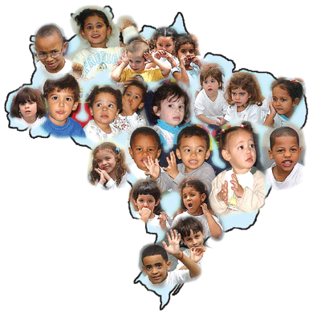
Perfil Nacional do Câncer Infantil

Slide 41


Oportunidades
Voluntariado
Câncer infanto juvenil

Slide 42
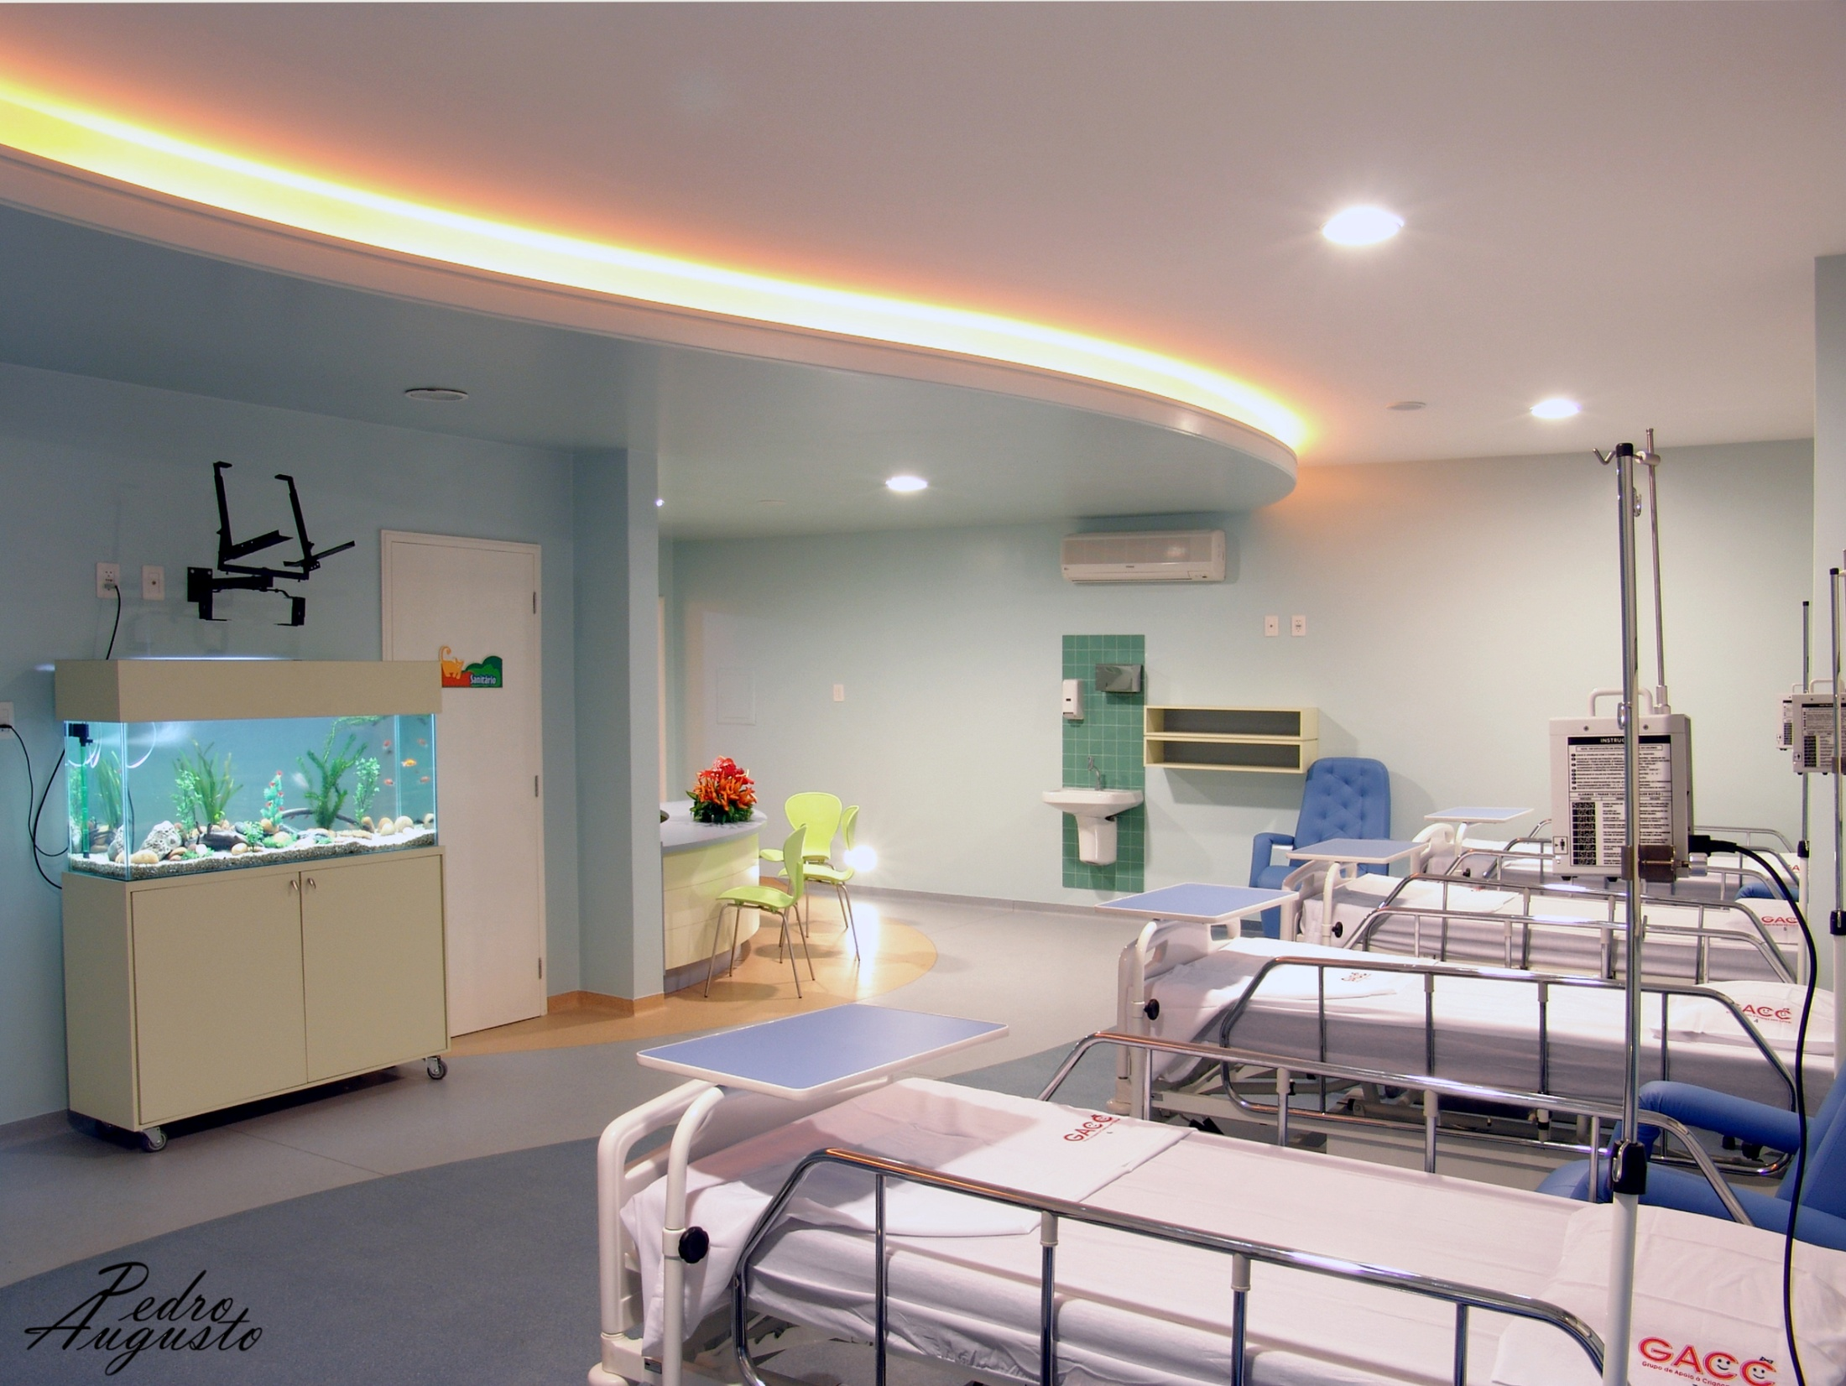

Slide 43
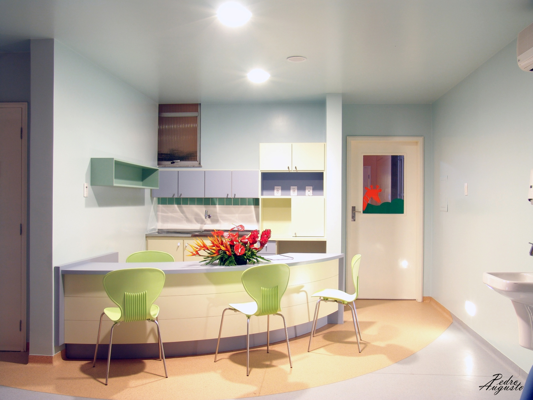
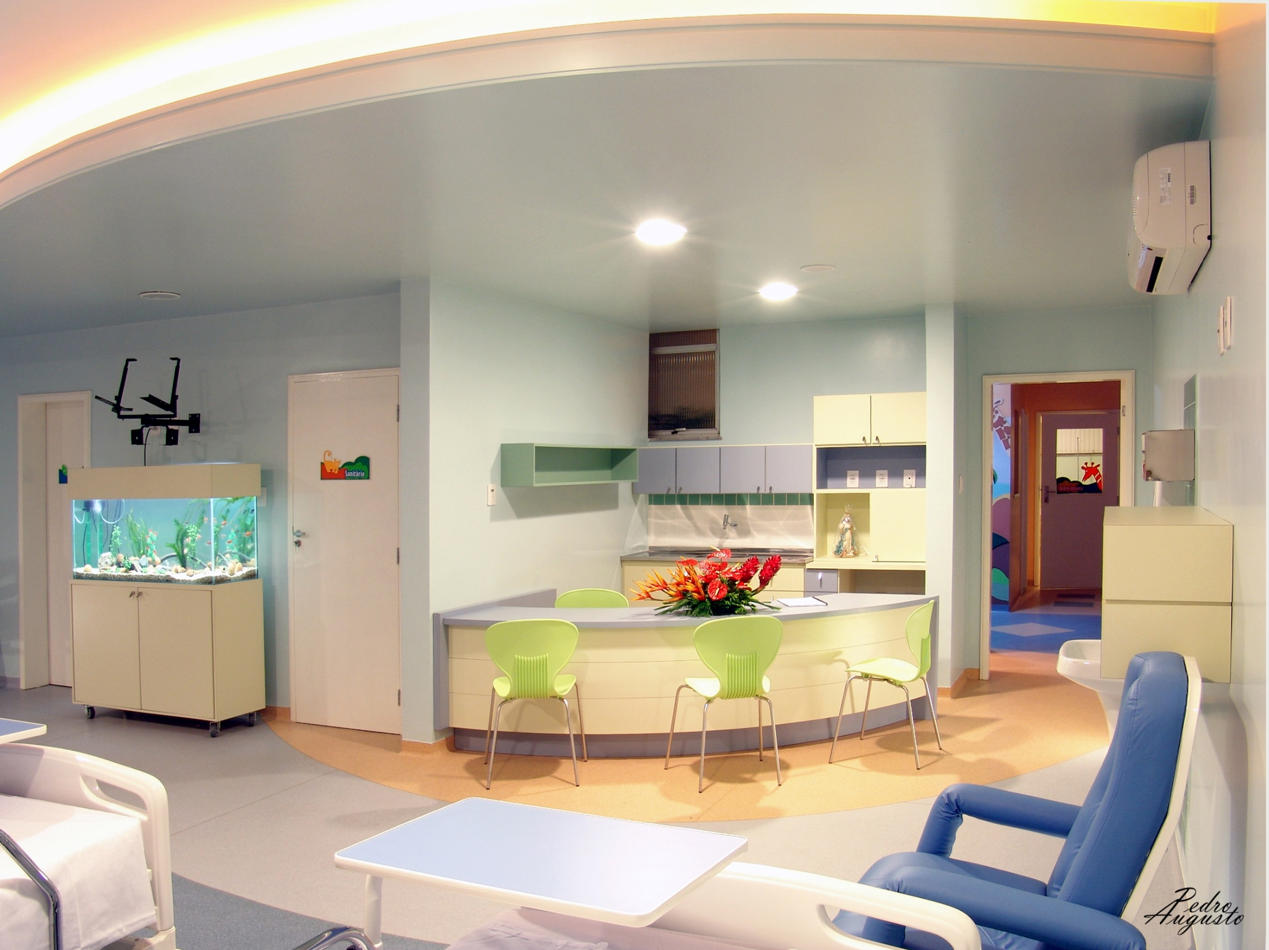
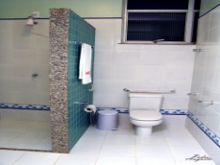
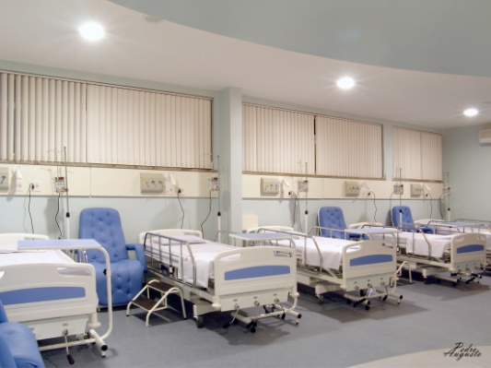
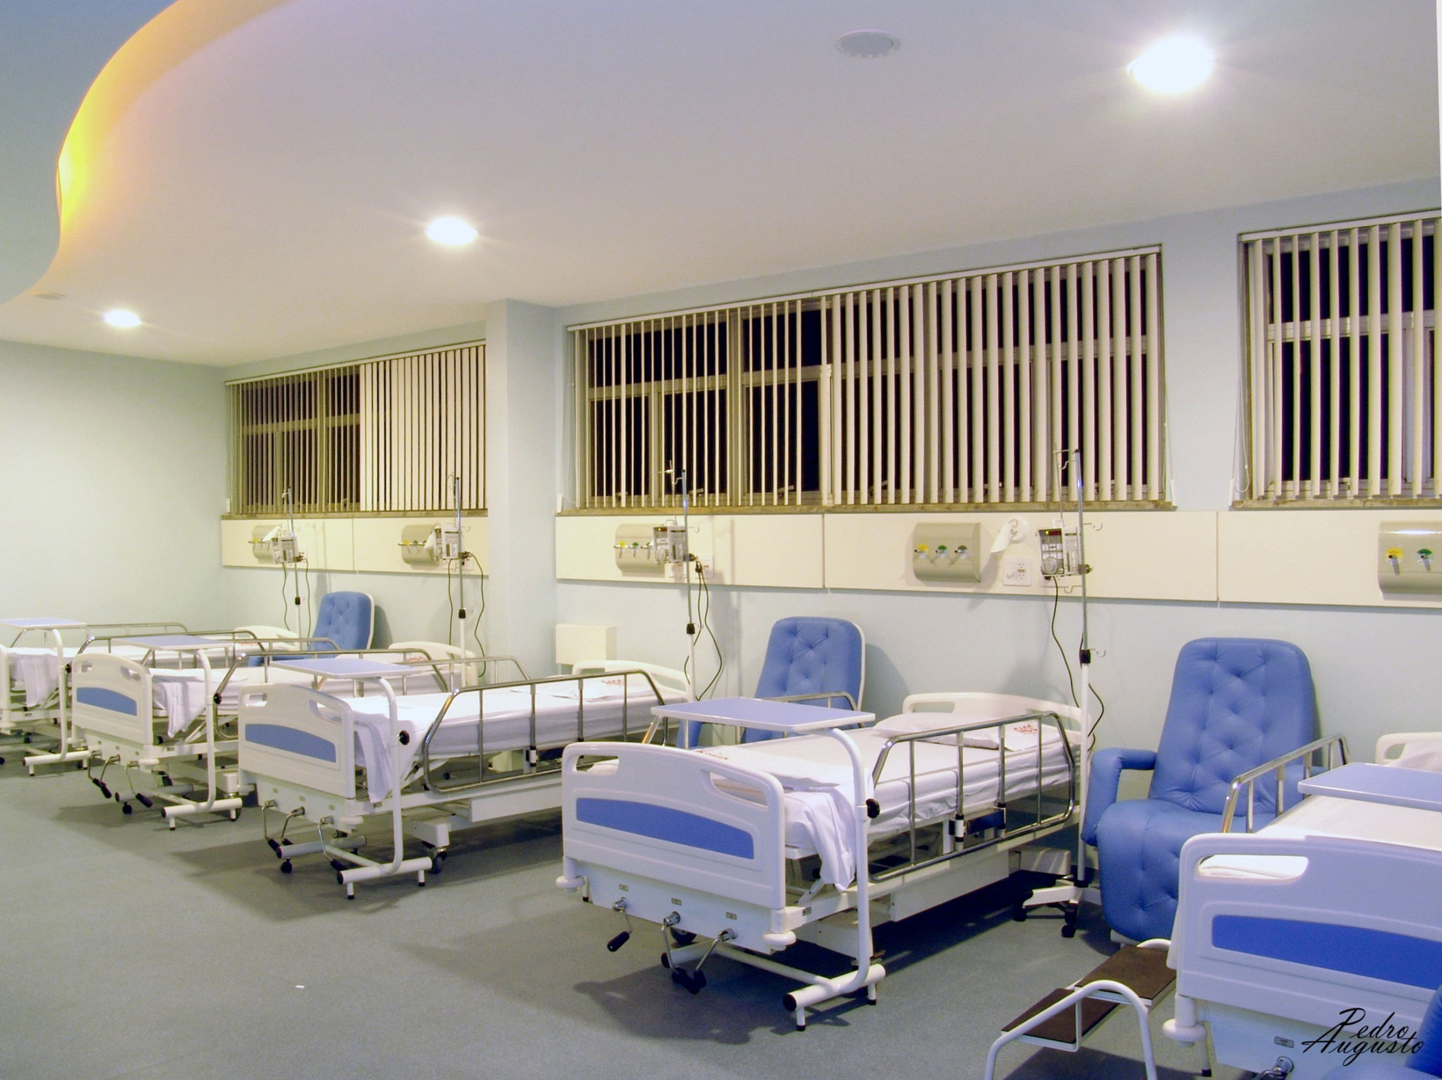

Slide 44
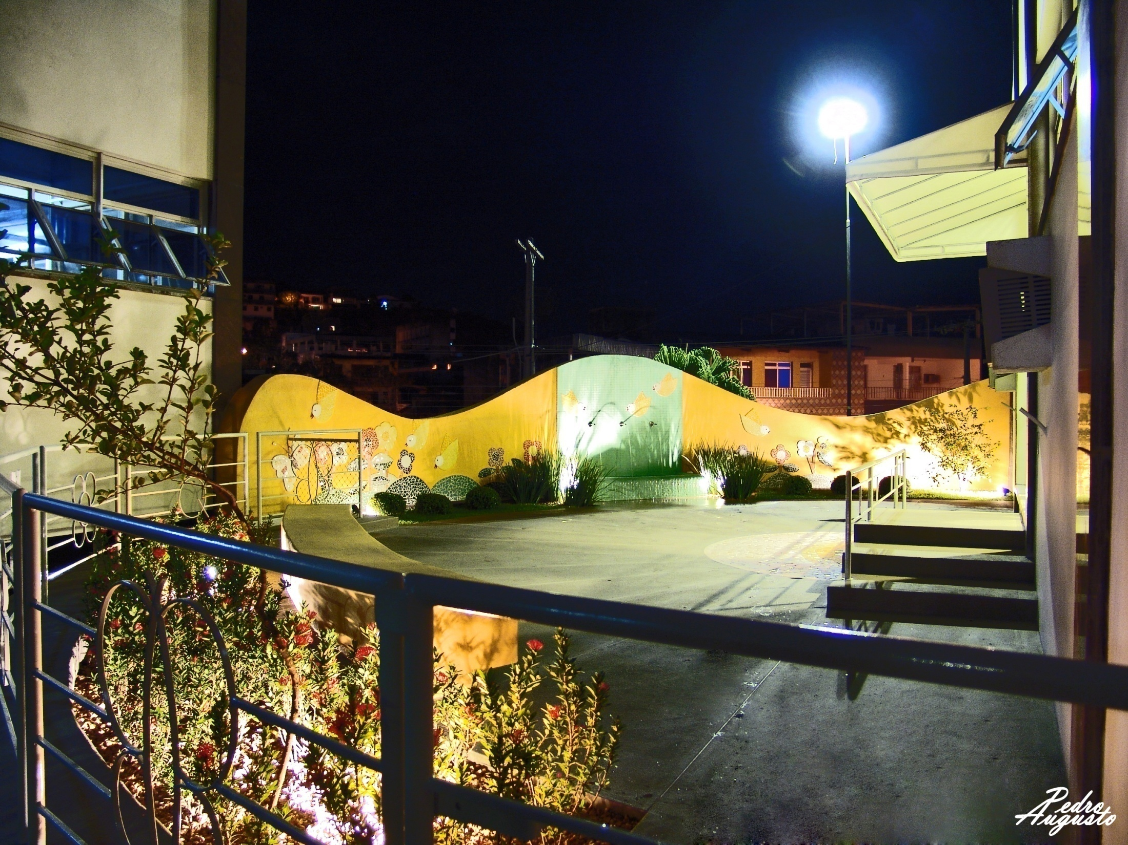
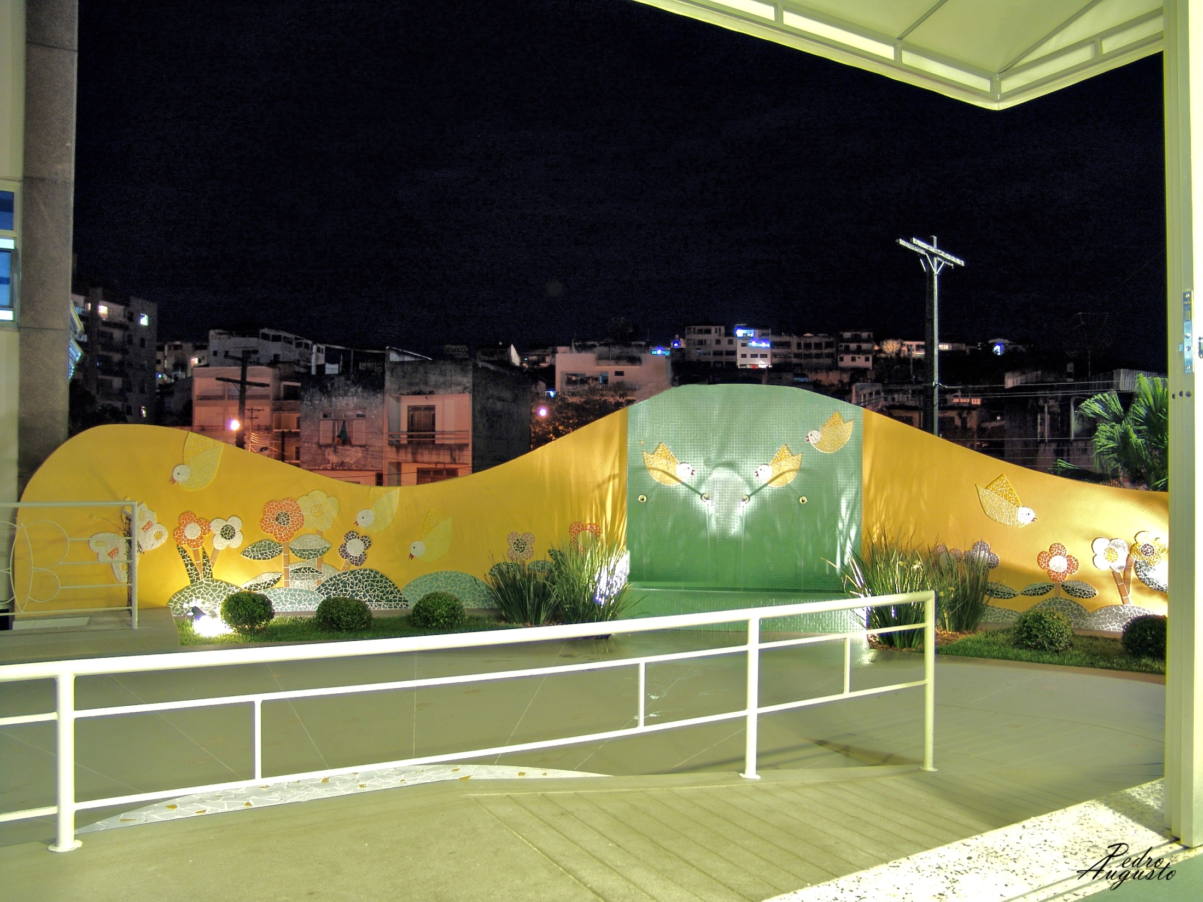

Slide 45
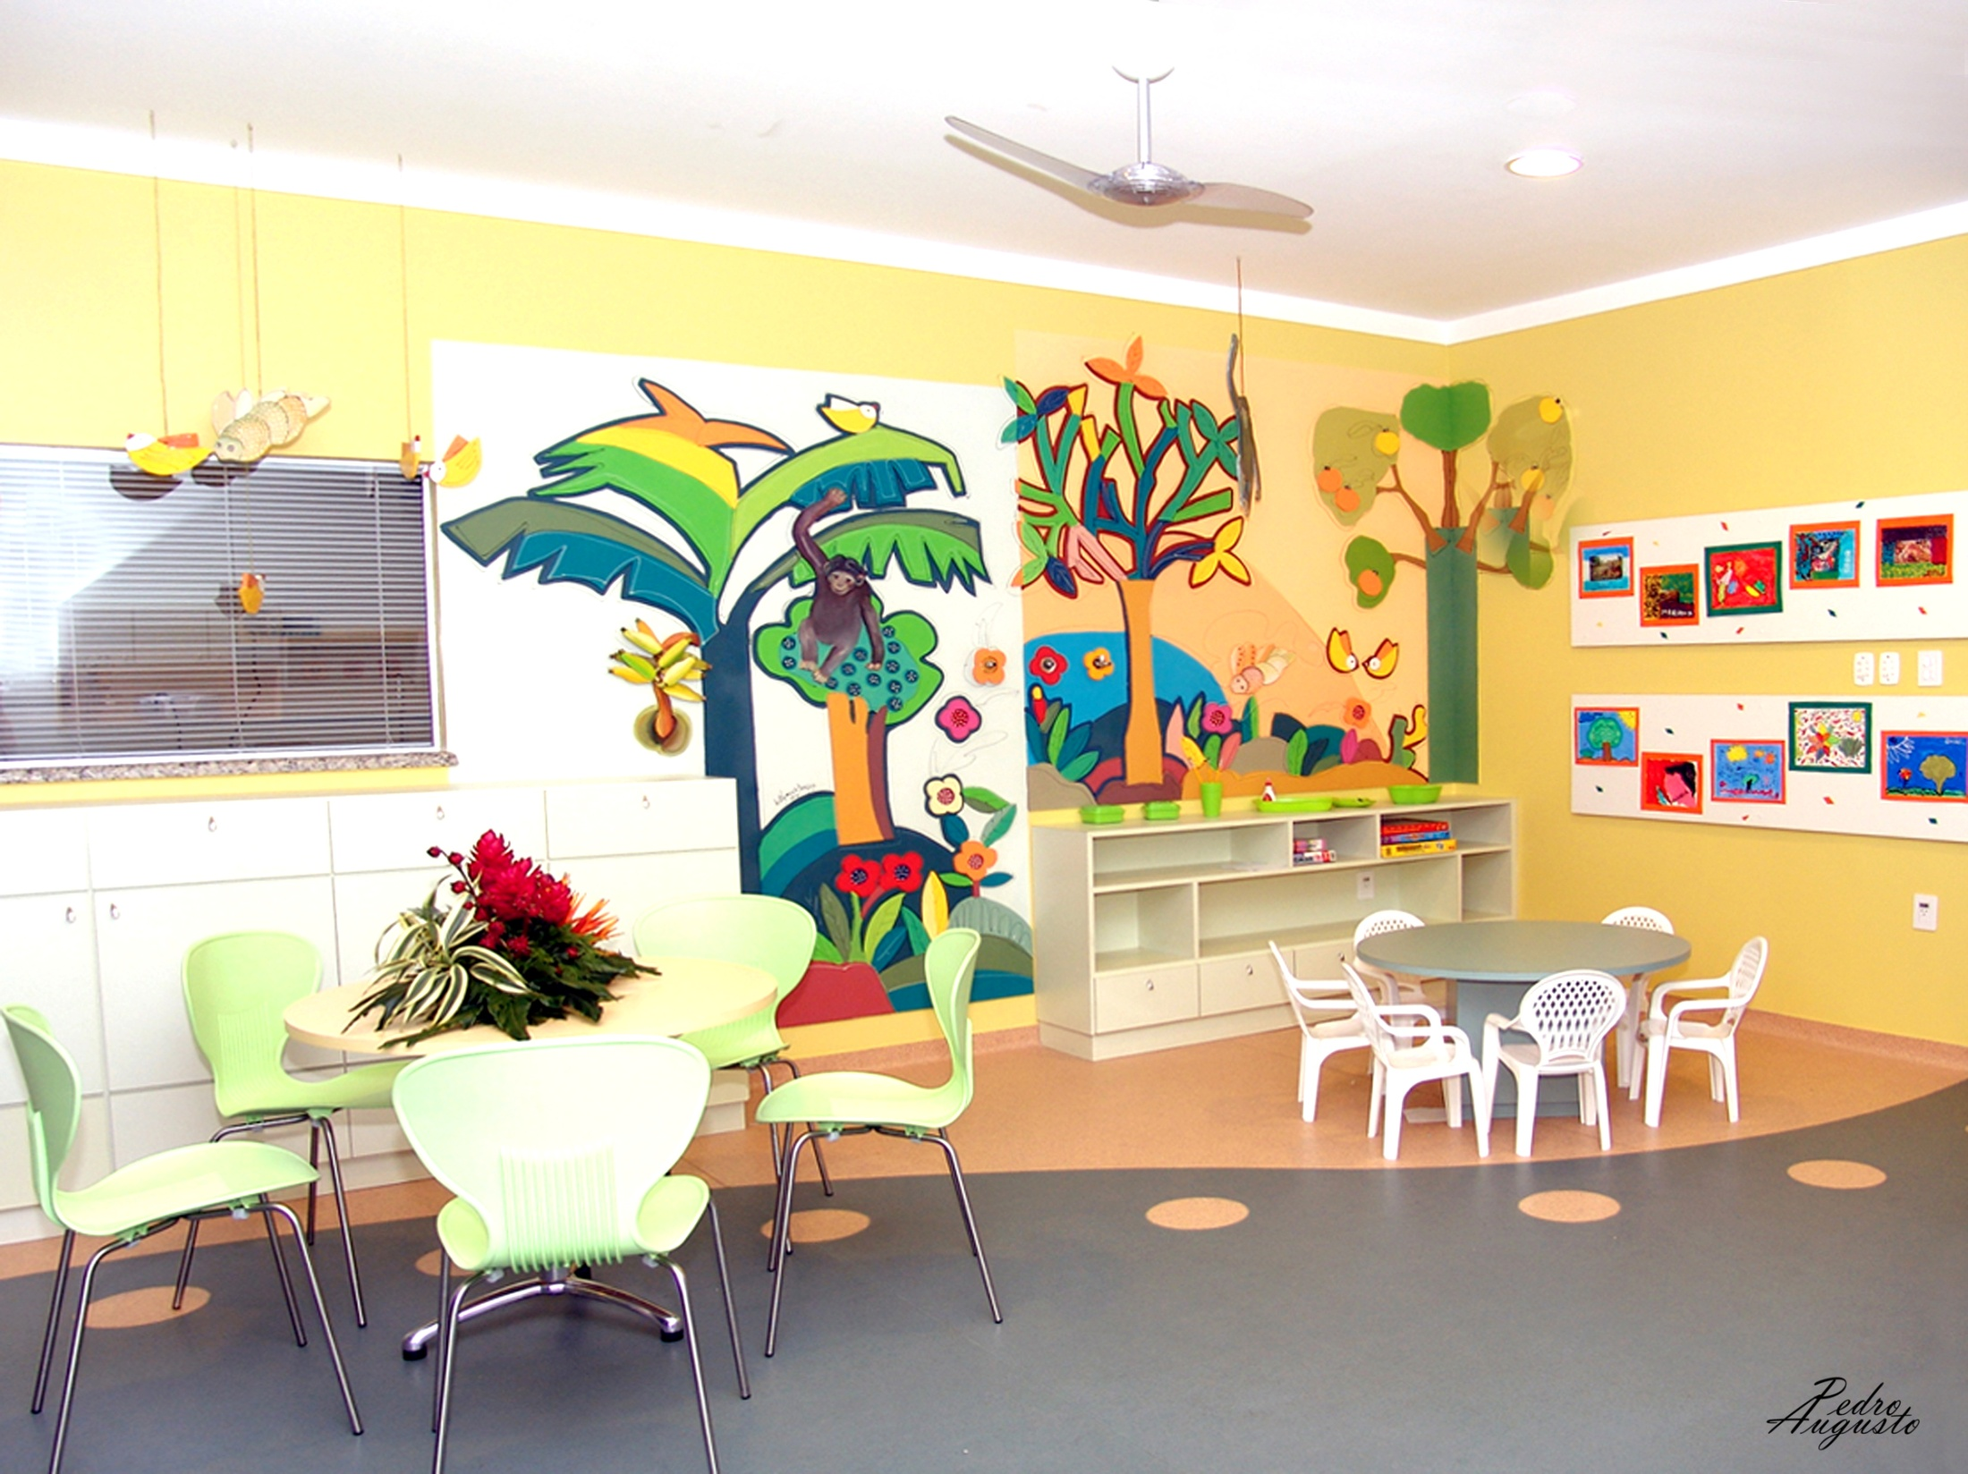
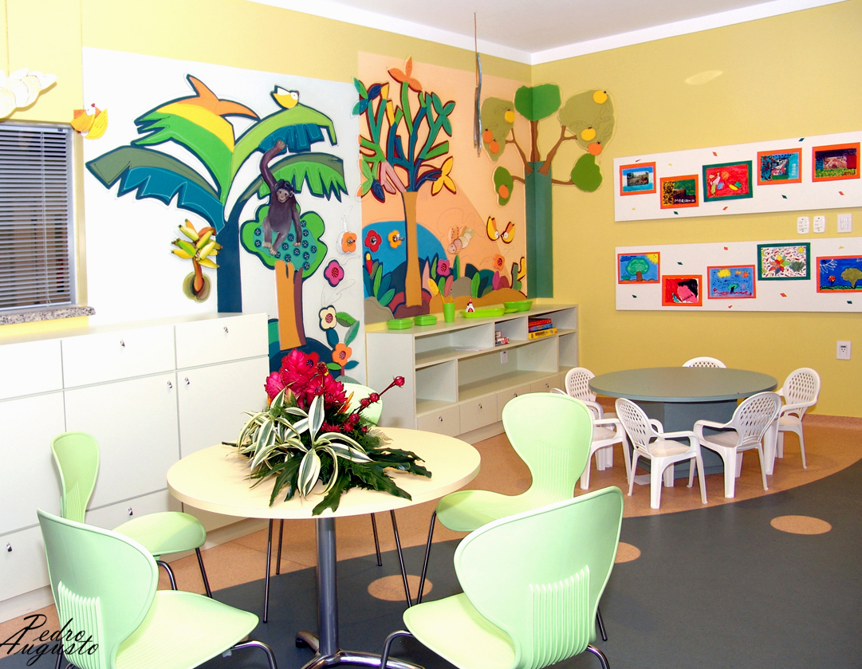
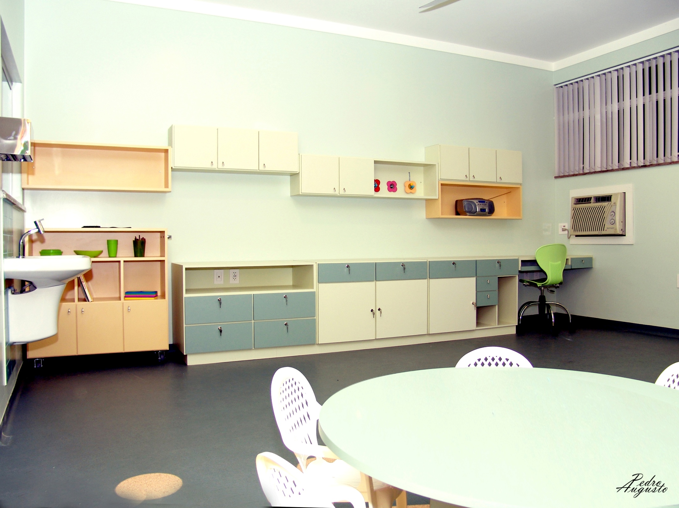

Slide 46
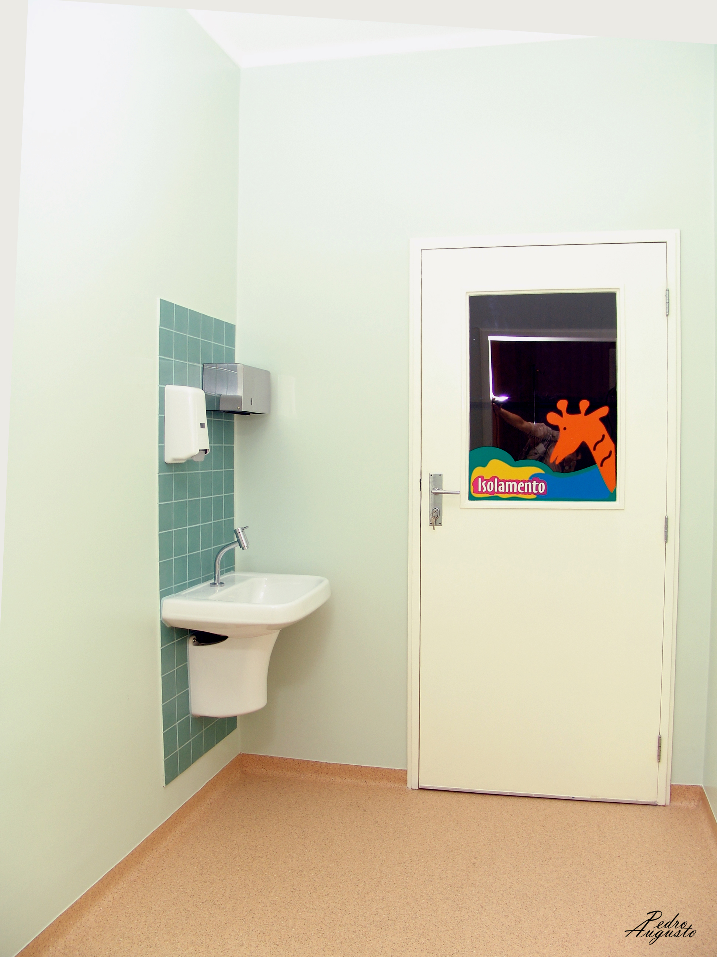
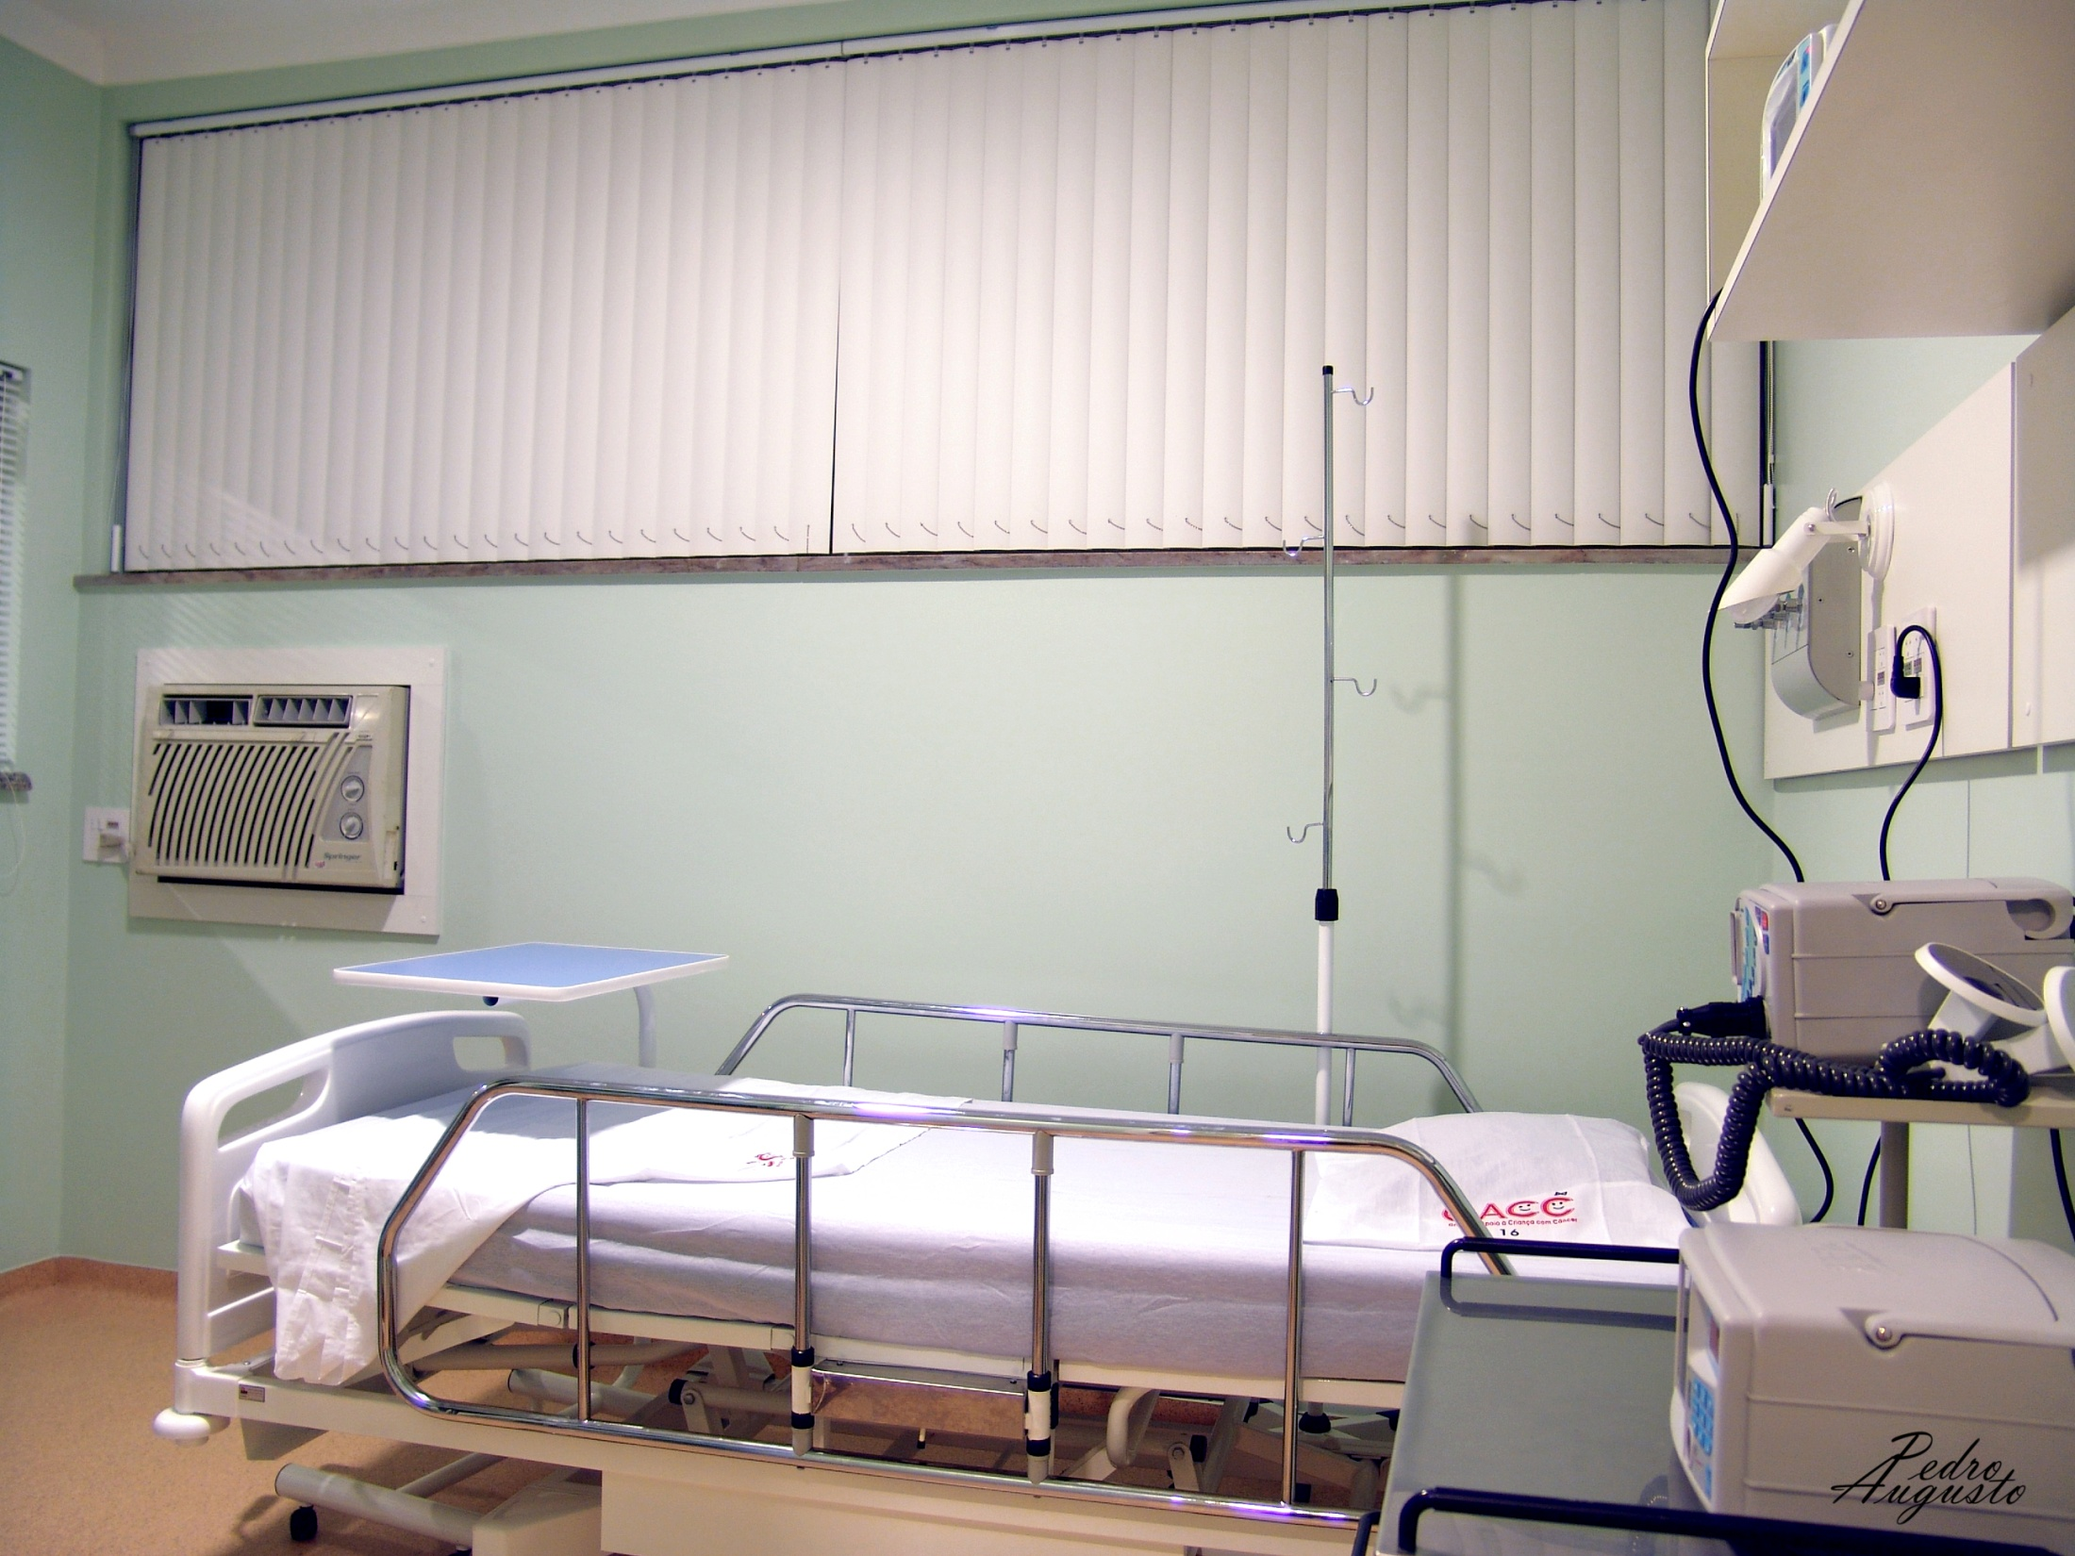
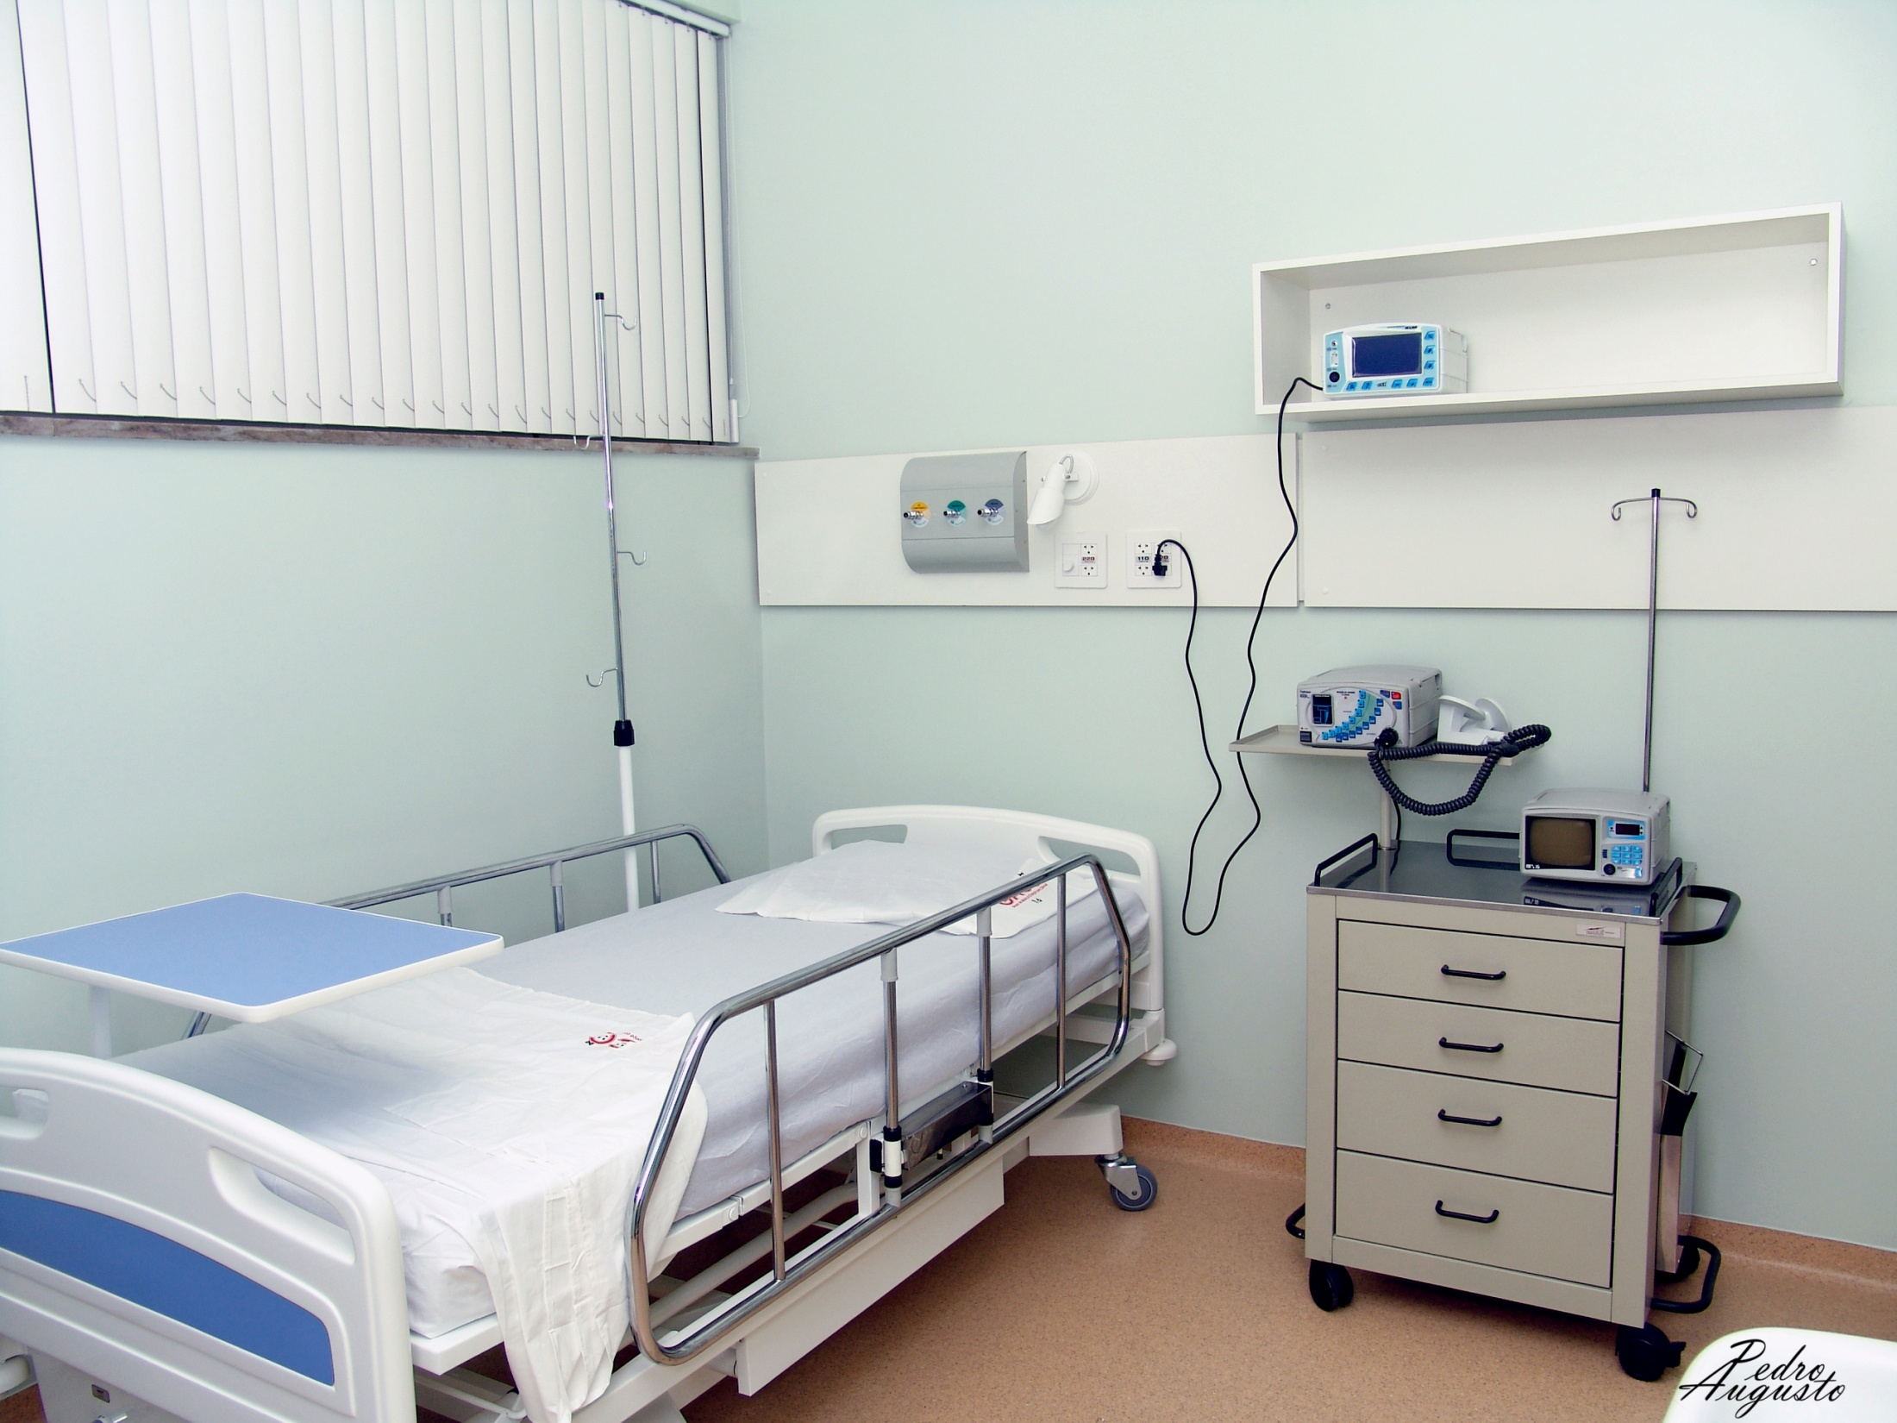

Slide 47
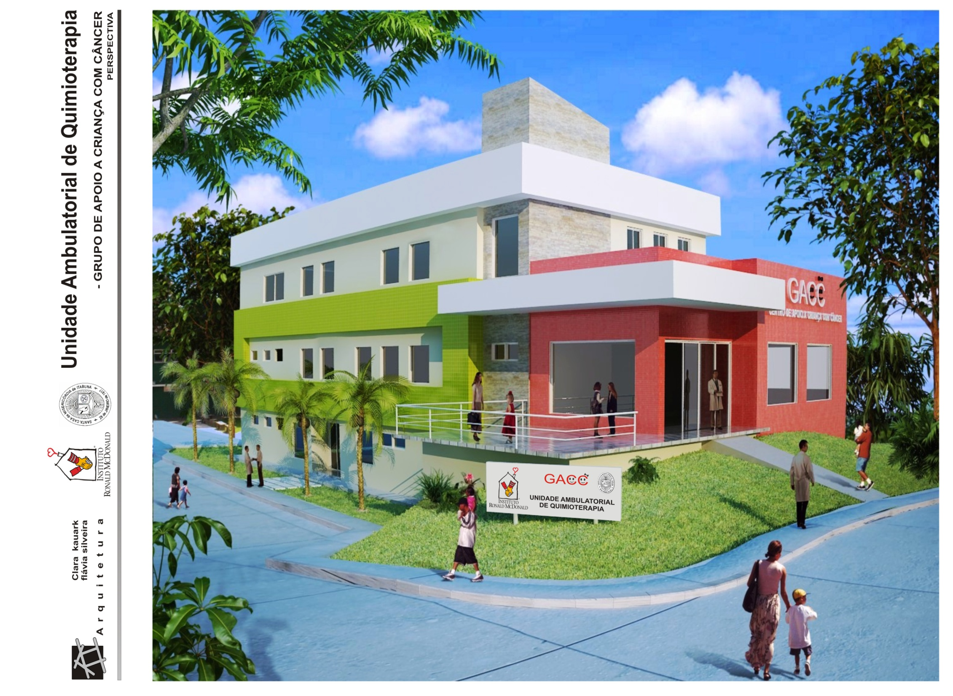

Slide 48
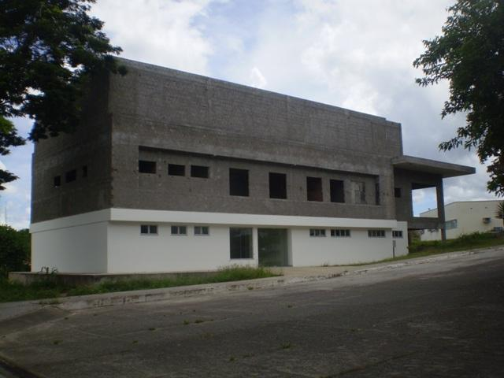




Slide 49
TUDO QUE UM SONHO PRECISA PARA SER REALIZADO É ALGUÉM QUE ACREDITE QUE POSSA SER REALIZADO
Roberto Shinyashiki

Slide 50



